Slide 1
Всероссийский форум
«Рефлексивная школа для ученика и учителя»
Мастер-класс
Устинова Светлана Эриковна

Slide 2
Станция: «Моё общение»
Ведущий станции:
Устинова Светлана Эриковна, учитель географии, классный руководитель 8в, методист ОЭР

Slide 3
Рефлексивная сессия «МОЁ ОБЩЕНИЕ» 8 класс

Slide 4
Структура рефлексивной сессии
Этап
Ролики-ледоколы
Разминка
Мостик из прошлой сессии, актуализация представлений
Метафорический этап аналогий и сторителлинга, включение интуитивных представлений
1 этап по Колбу: поиск имеющегося опыта
2 этап по Колбу: первичное обращение к опыту
3 этап по Колбу: теория
4 этап по Колбу: вторичное обращение к опыту
Мостик к следующей встрече, опережающее домашнее задание
Рефлексия по поводу результатов сессии

Slide 5
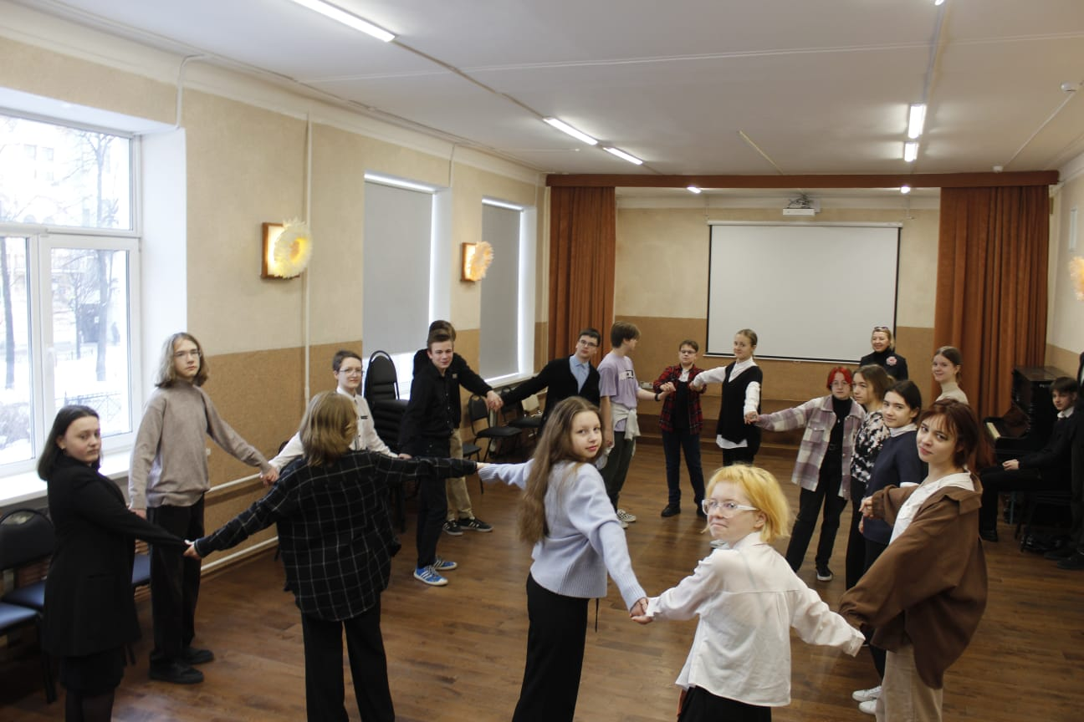
Разминка. «Связующая нить»

Slide 6
Мостик из прошлой сессии. Методика «Необитаемый остров»
Ведущий говорит: «Представьте, что ты отправился в морской круиз вместе со своим классом.
Однако корабль потерпел крушение. Ты оказался в спасательной шлюпке, и у тебя есть возможность спасти
до 5 человек из твоего класса (ты шестой). Опиши, о чем ты будешь, прежде всего, думать перед принятием решения о том, кого спасать. Учти, что остальных членов класса спасут другие одноклассники.
После шторм разметал шлюпки. Ваша шлюпка добралась до ближайшего необитаемого острова. На нем вам предстоит выживать месяцы, если не годы. Каждый день вам придётся бороться за жизнь. Вопрос: если, не дай бог, с вами такое случится, кого из класса вы хотели бы видеть рядом? Опишите, как бы вы обустроили свою жизнь на острове совместно с одноклассниками, которые спаслись»
Ваша ФИ____________________________________________________________________________________
№ члена команды | Фамилия Имя | Почему спас этого человека? | Описание жизни на острове с ним
1.
2.
3.
4.
5.

Slide 7
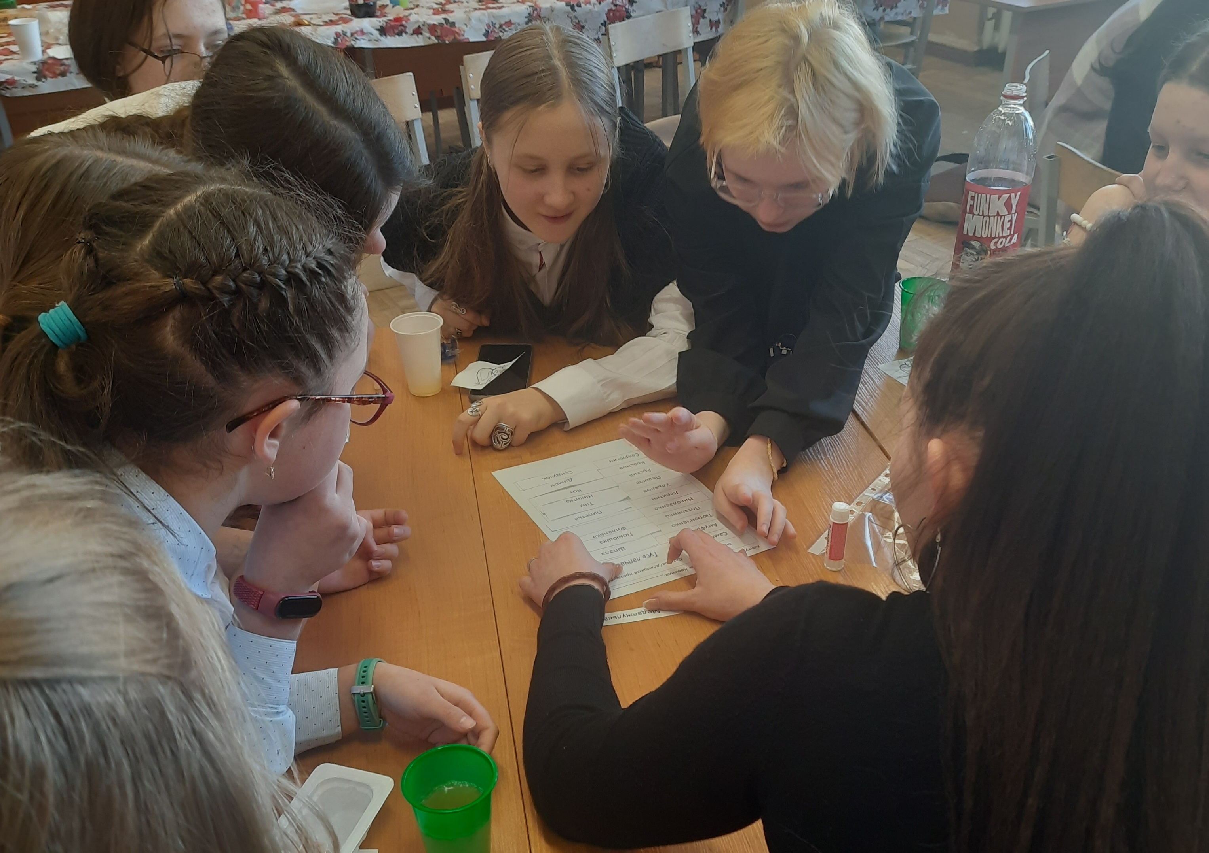
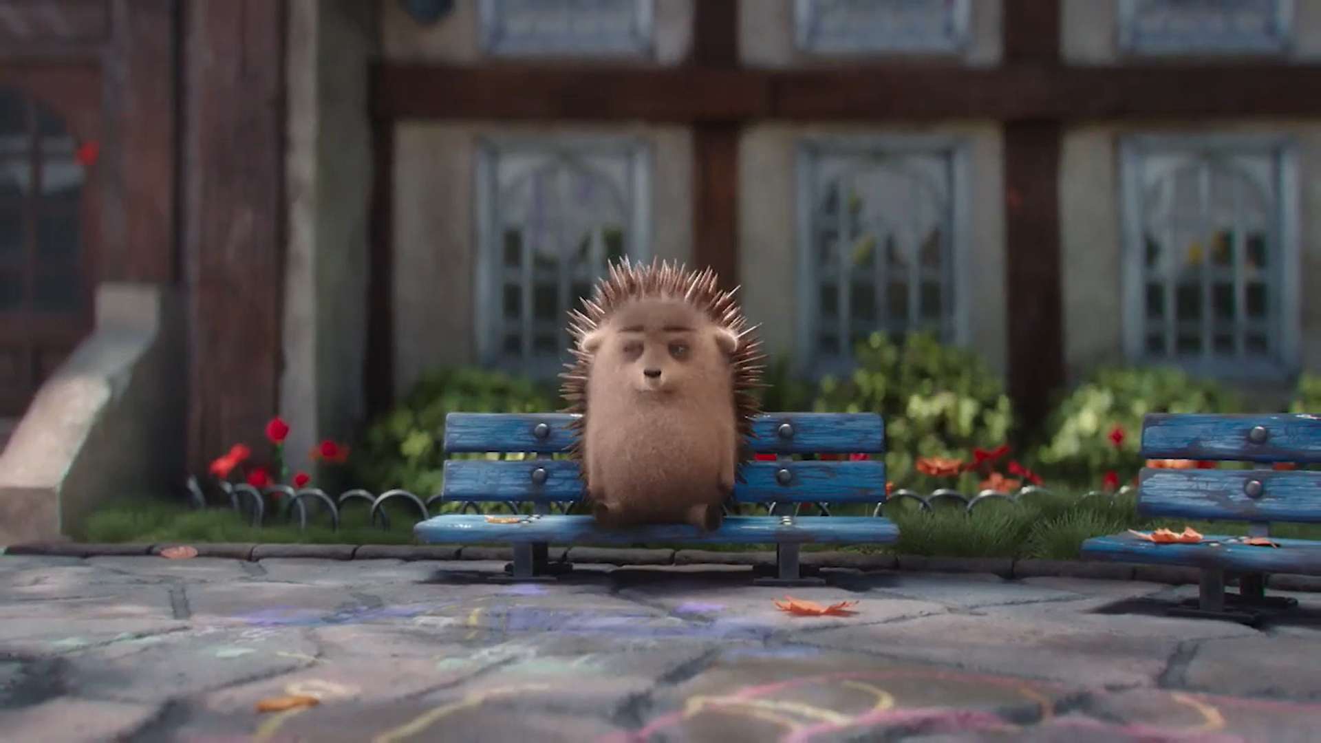
Ролики-ледоколы
Рефлексия итогов прошлой сессии «Мои цели» при помощи роликов снятого на всех этапах предыдущей сессии и мультфильма «Ёжик» https://www.youtube.com/watch?v=CRJJY6sX4Sk

Slide 8
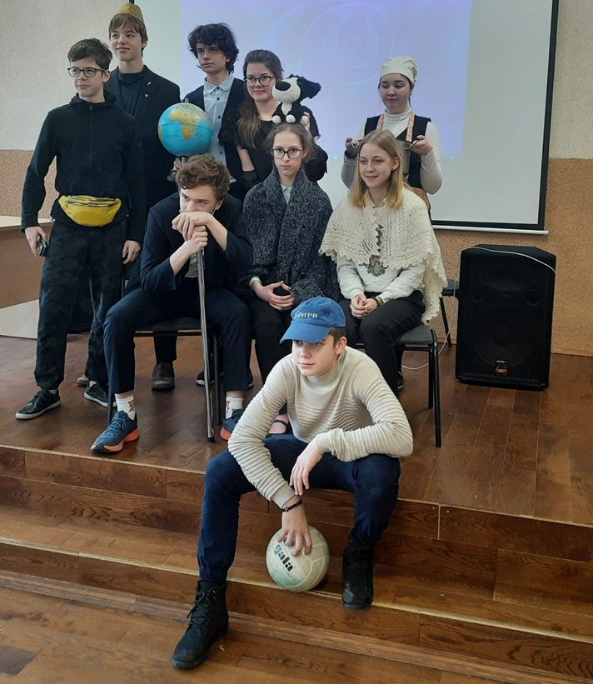
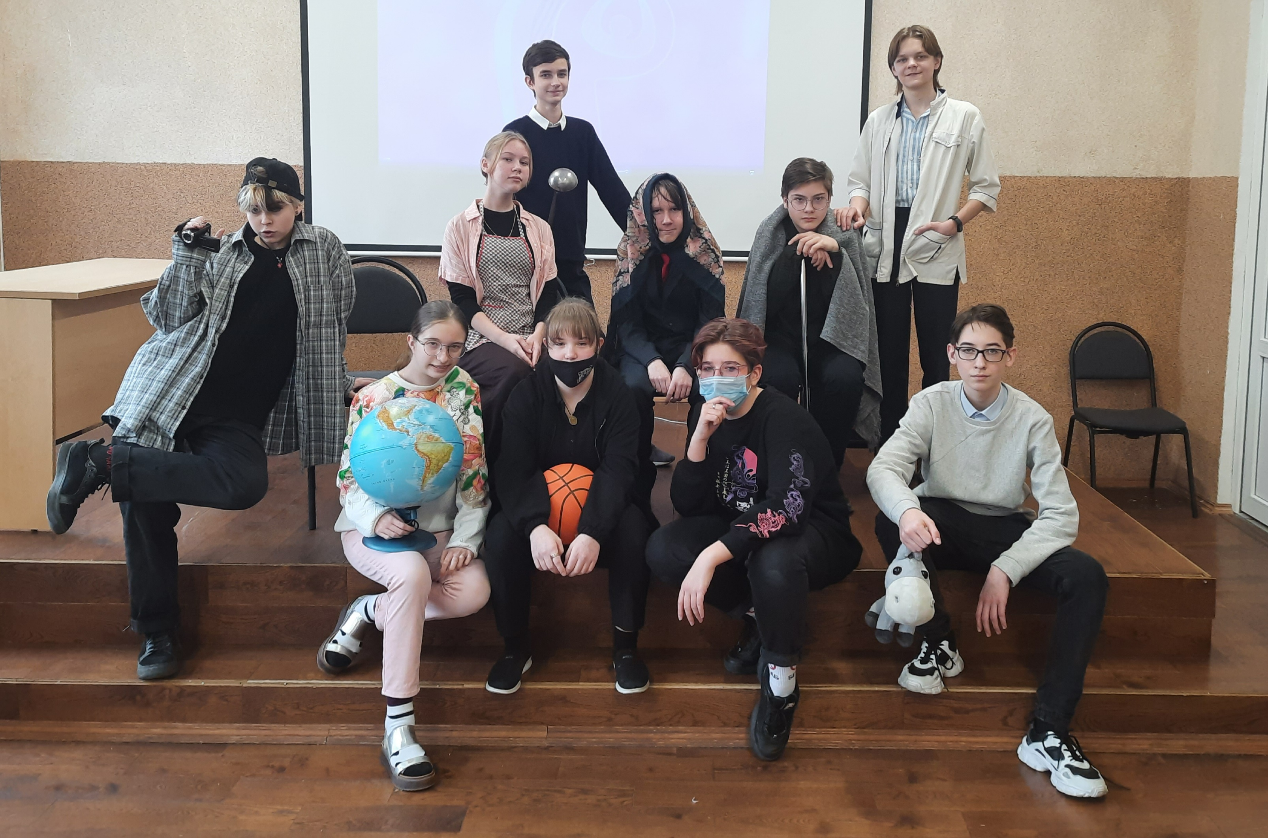
Методика «Фотография»

Slide 9
3 этап по Колбу – теория «Лидерство и типы лидеров»
 | Интеллектуальный генерирует идеи
 | Лидер-организатор распределяет роли, принимает «+», отвергает «-» идеи
 | Лидер-вдохновитель эмоционально зажигает, будит творчество
 | Исполнитель не проявляет инициативы, но выполняет все задания

Slide 10
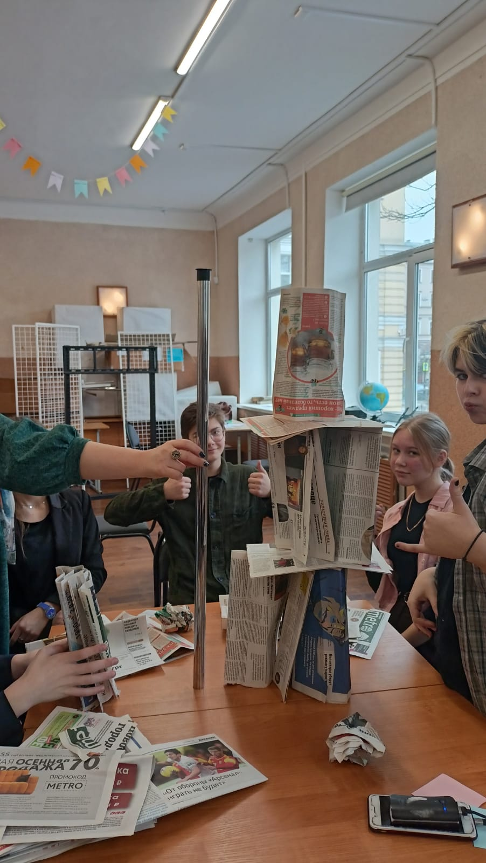
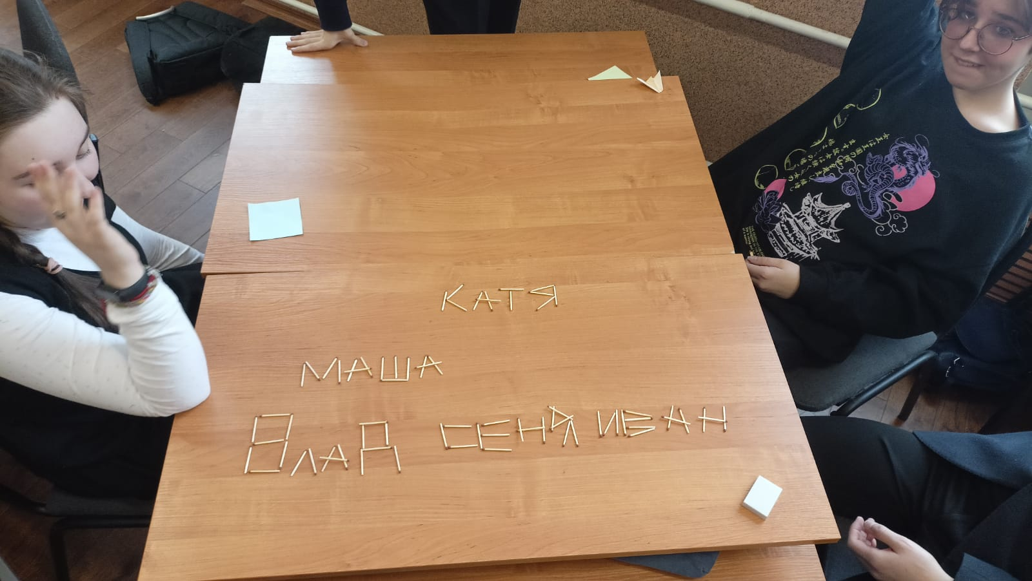
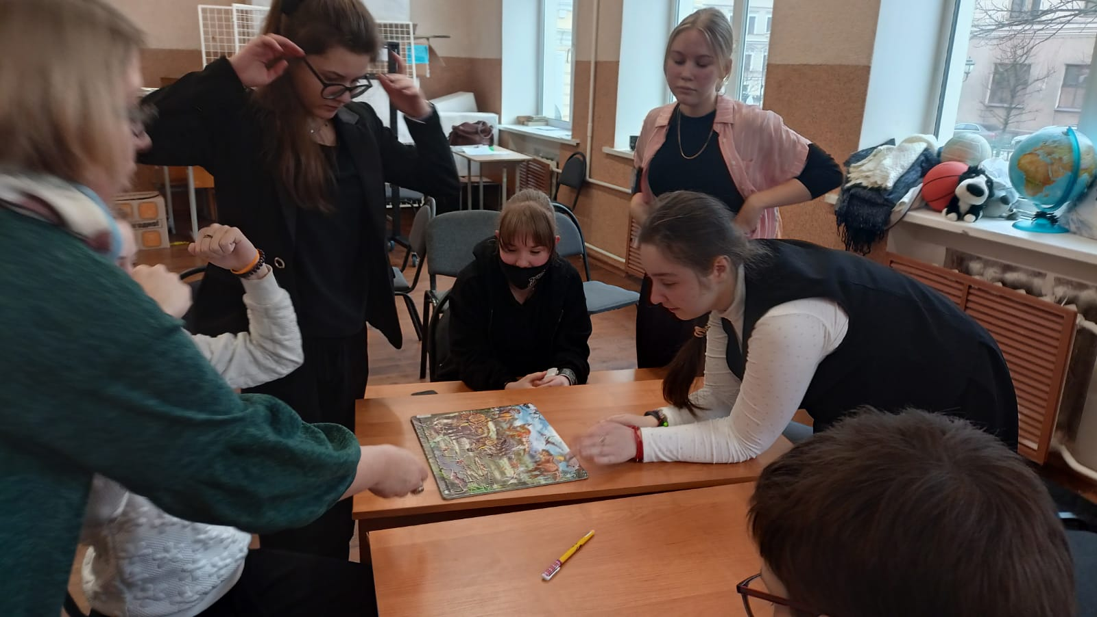
4 этап по Колбу. Методика «Лидер»

Slide 11
Мостик к следующей встрече. «Лучшее о каждом, или неужели это обо мне»

Slide 12
Рефлексия по поводу результатов сессии. Методика «Рефлексивный экран»
«Я узнала, что я «разный» лидер!»
«Я переживала за Ёжика, думала, что есть такие люди – колючие снаружи с мягким брюшком»
«Я придумал как построить башню. Мы победили!»
«Мне хотелось узнать, кто взял меня в свою шлюпку. Скажите?»
«Меня удивило, что мы так чётко построили фигуры. Что мне было комфортно держаться за руку с ….»

Slide 13
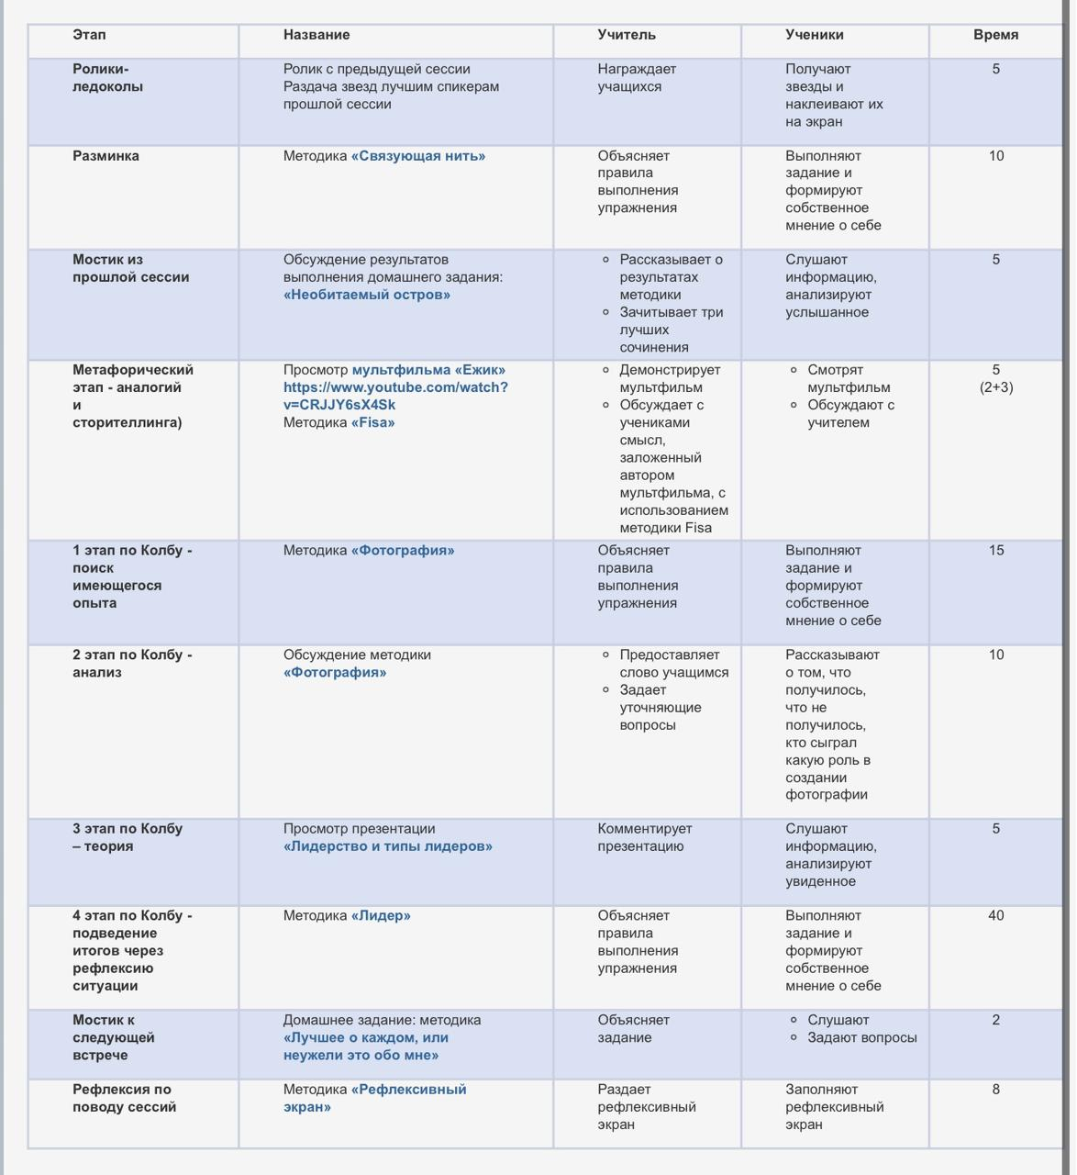
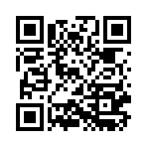
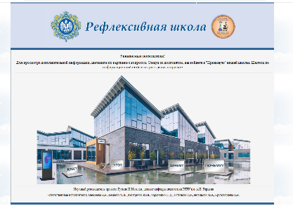
Карта рефлексивной сессии

Slide 14
Спасибо за внимание!

